Slide 1
Bu haftaki dersin konusunu seçilmiş görseller oluşturmaktadır. Bu görselleri tek tek inceleyip üzerinde tartışmalar yürüteceğiz.

Slide 2
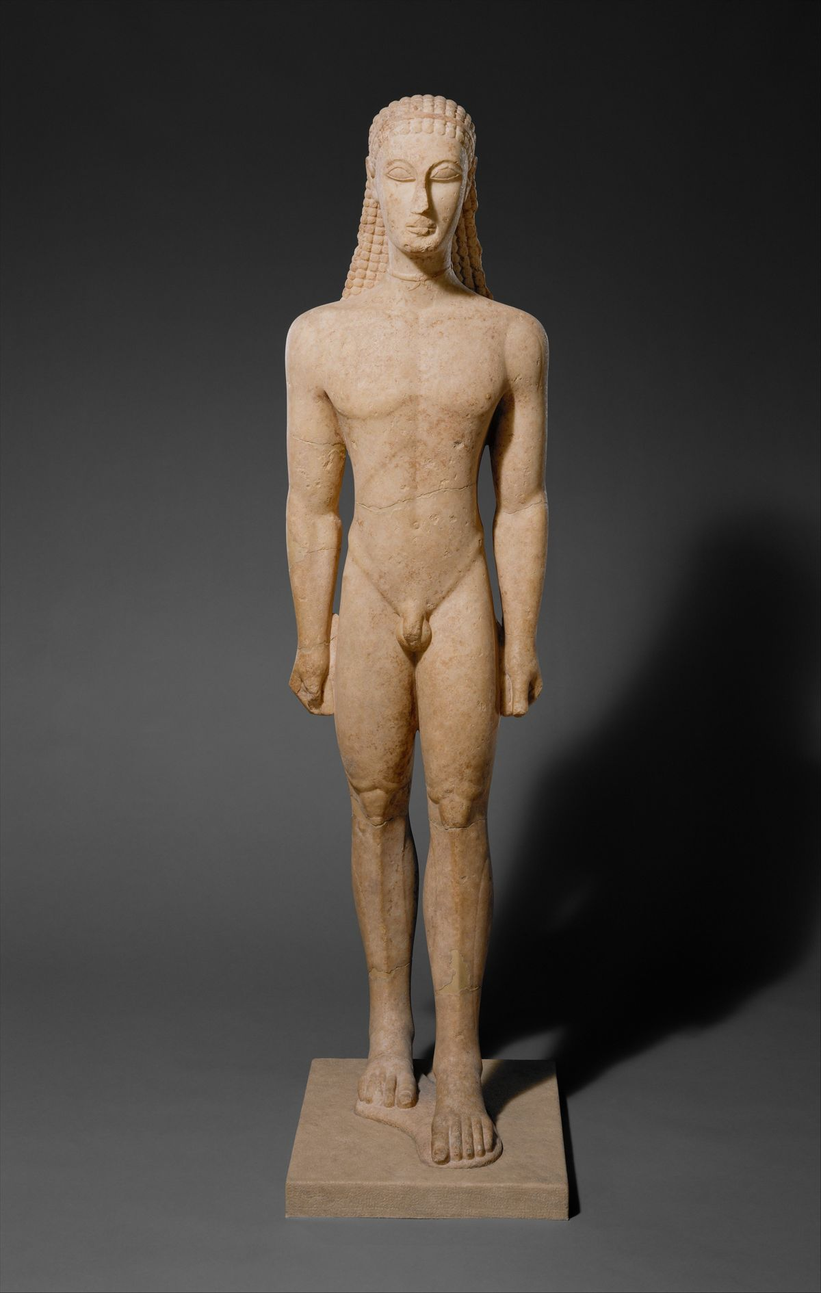
KUROS – MÖ IV YY – ATİNA ULUSAL ARKEOLOJİ MÜZESİ

Slide 3
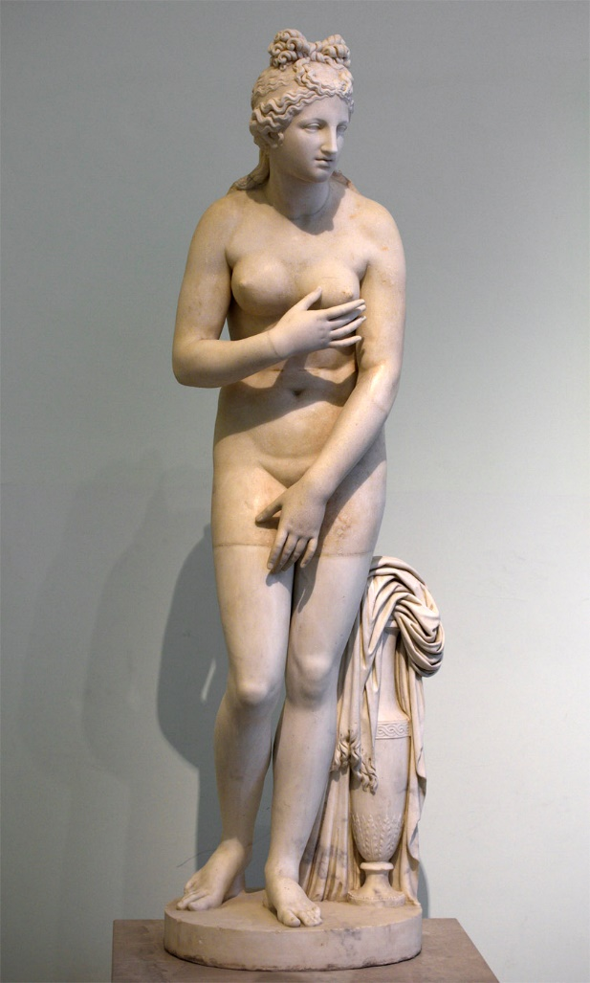
CAPITOLINO AFRODİTESİ – ROMA KOPYASI – MÖ 300, ROMA CAPITOLINO MÜZESİ

Slide 4
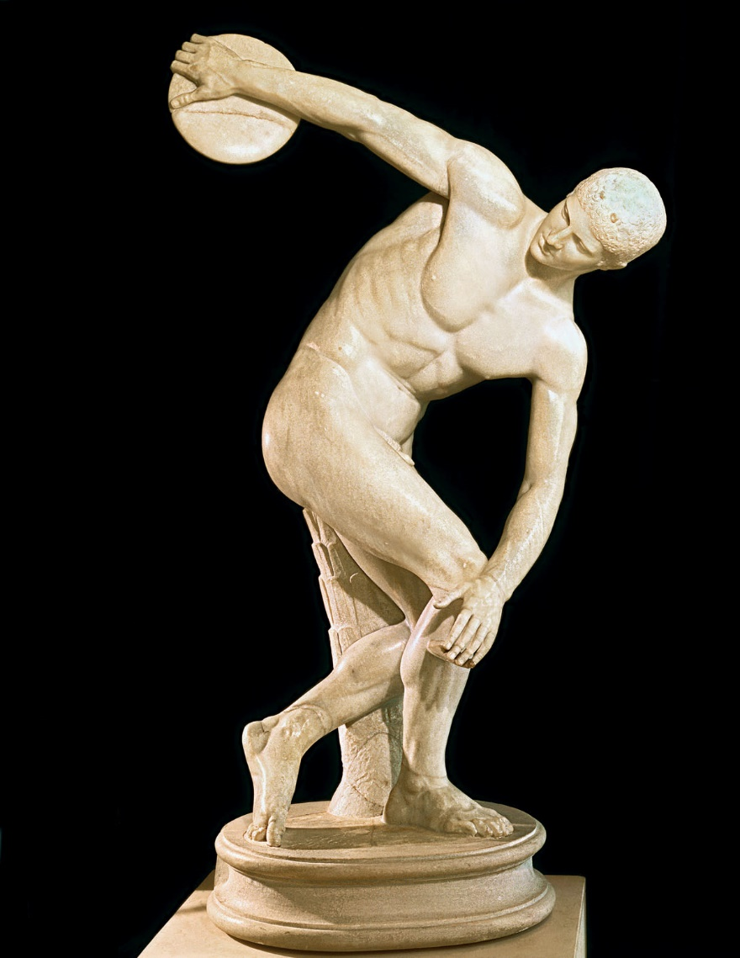
DİSK ATAN ADAM – MÖ IV-V YY – ROMA ULUSAL MÜZE

Slide 5
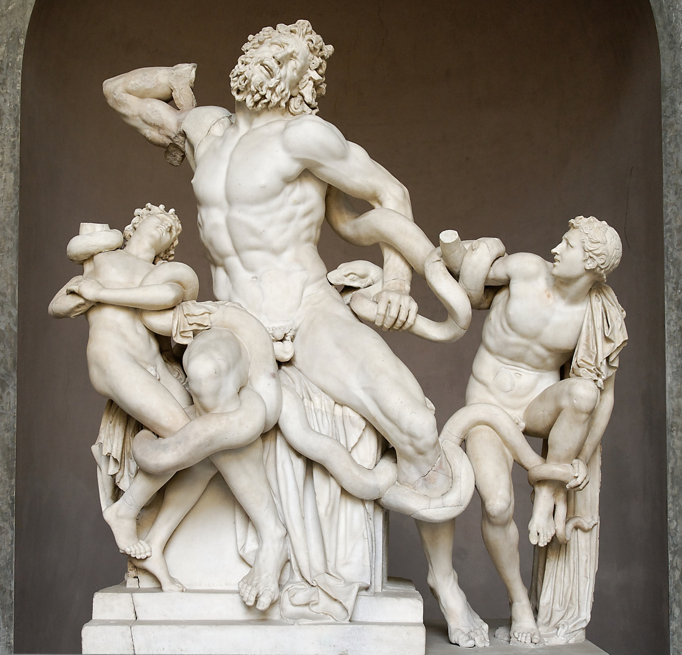
LACOON VE OĞULLARI – MÖ I YY – ROMA VATİKAN MÜZESİ

Slide 6
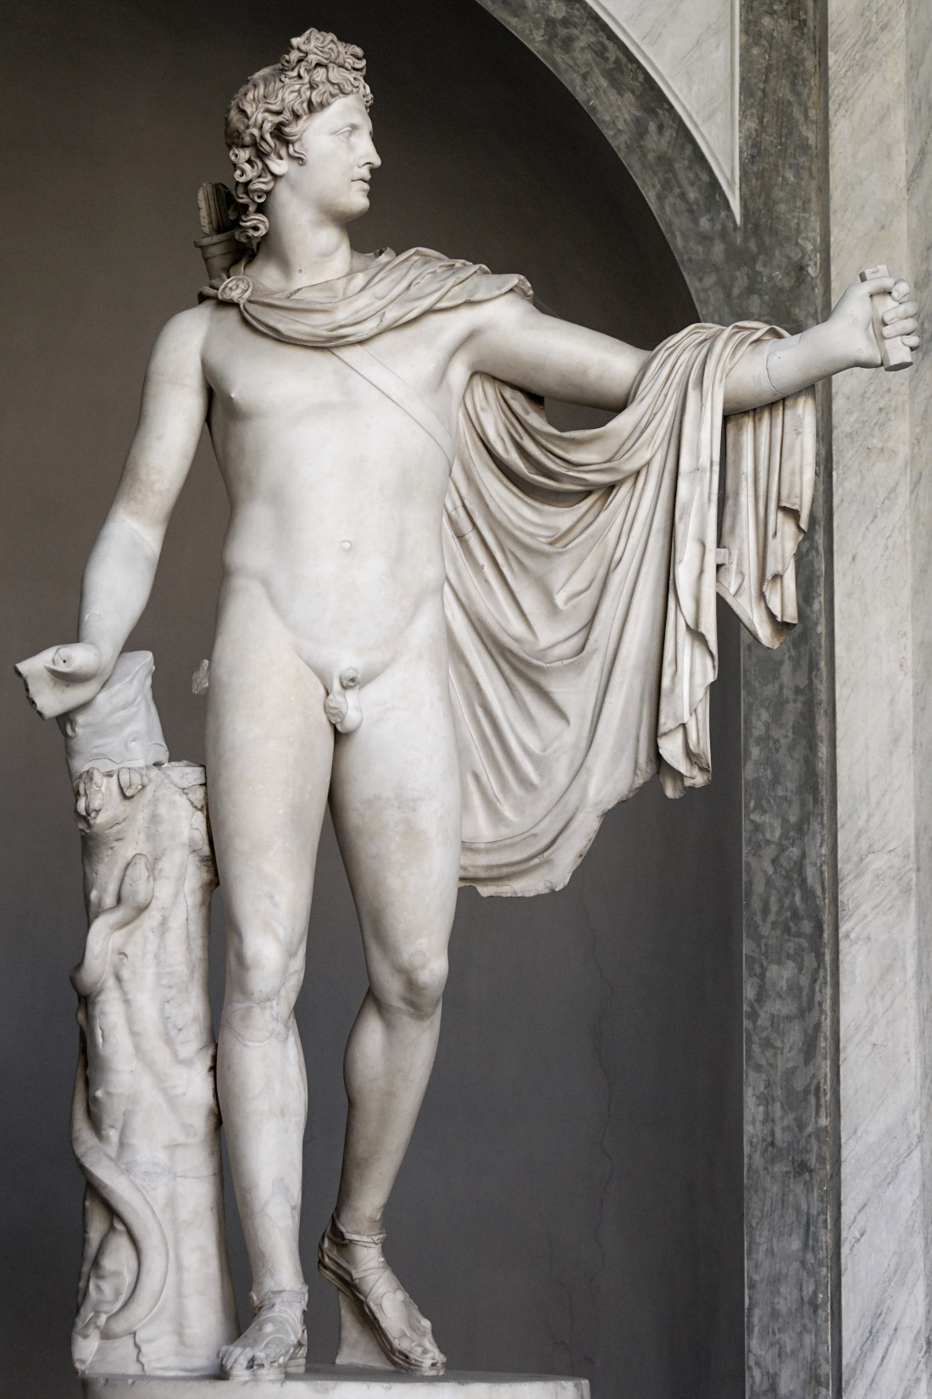
BALVEDERE APOLLONU – MÖ IV YY – ROMA VATİKAN MÜZESİ

Slide 7
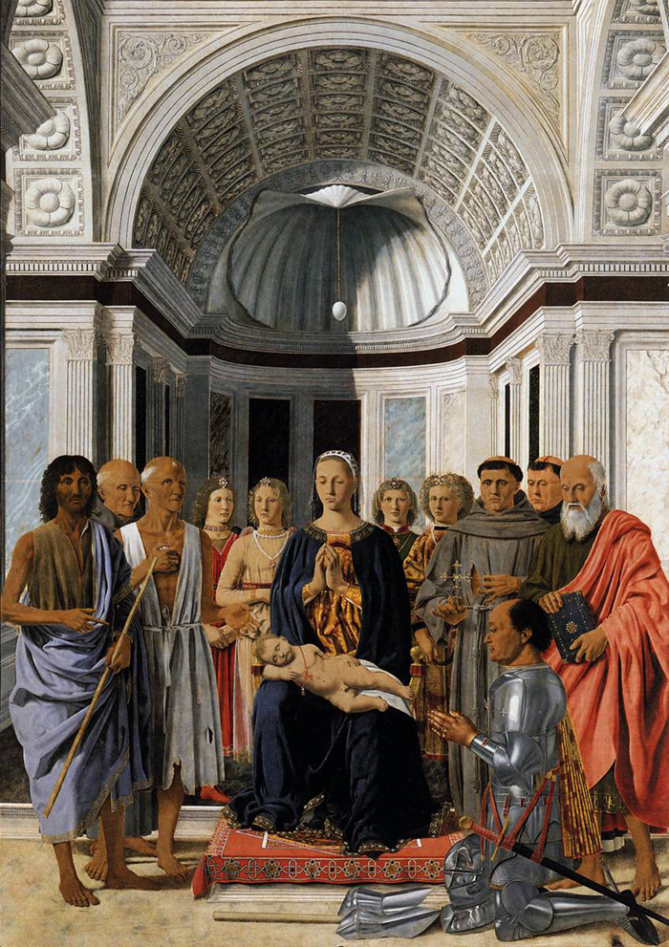
Madonna, Çocuk İsa ve Azizlerle Birlikte - 1472-1474 – Milano Brera Resim Galerisi

Slide 8
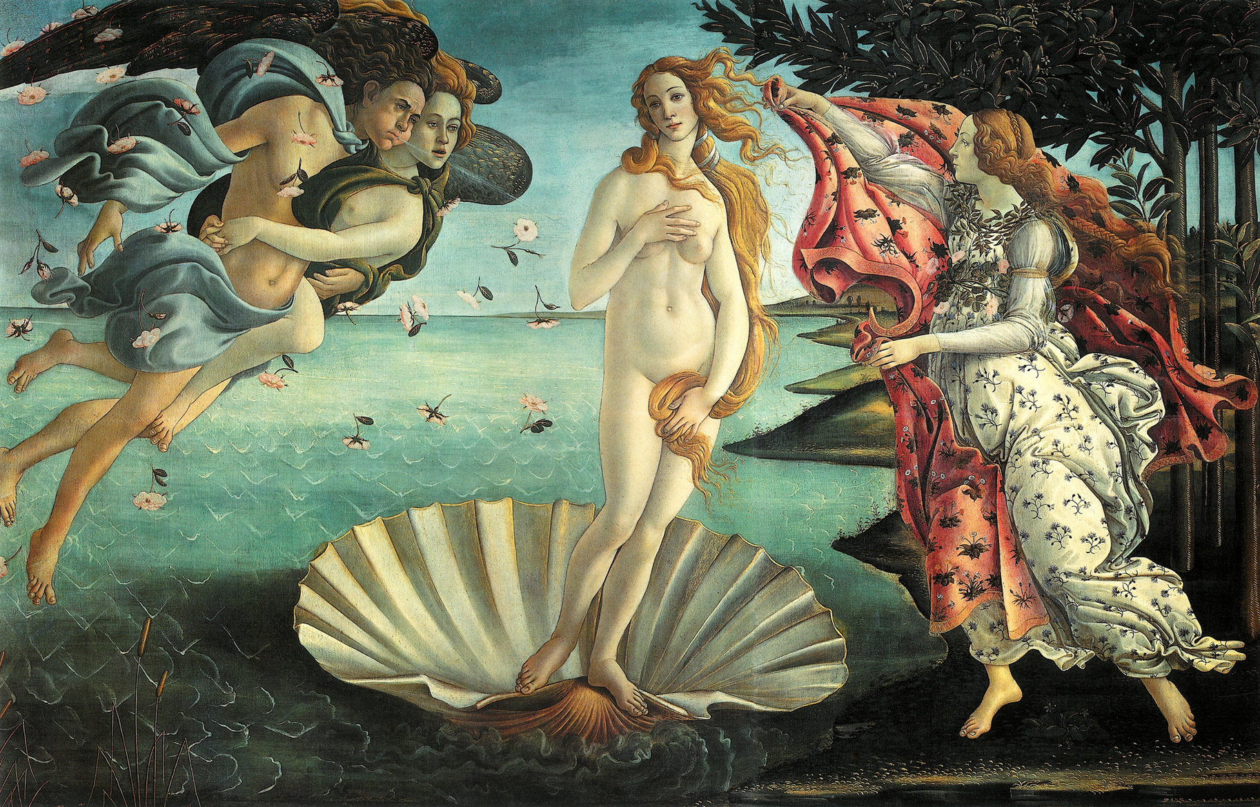
Sandro Botticelli – Venüsün Doğuşu – 1482 – Floransa Uffizi Müzesi

Slide 9
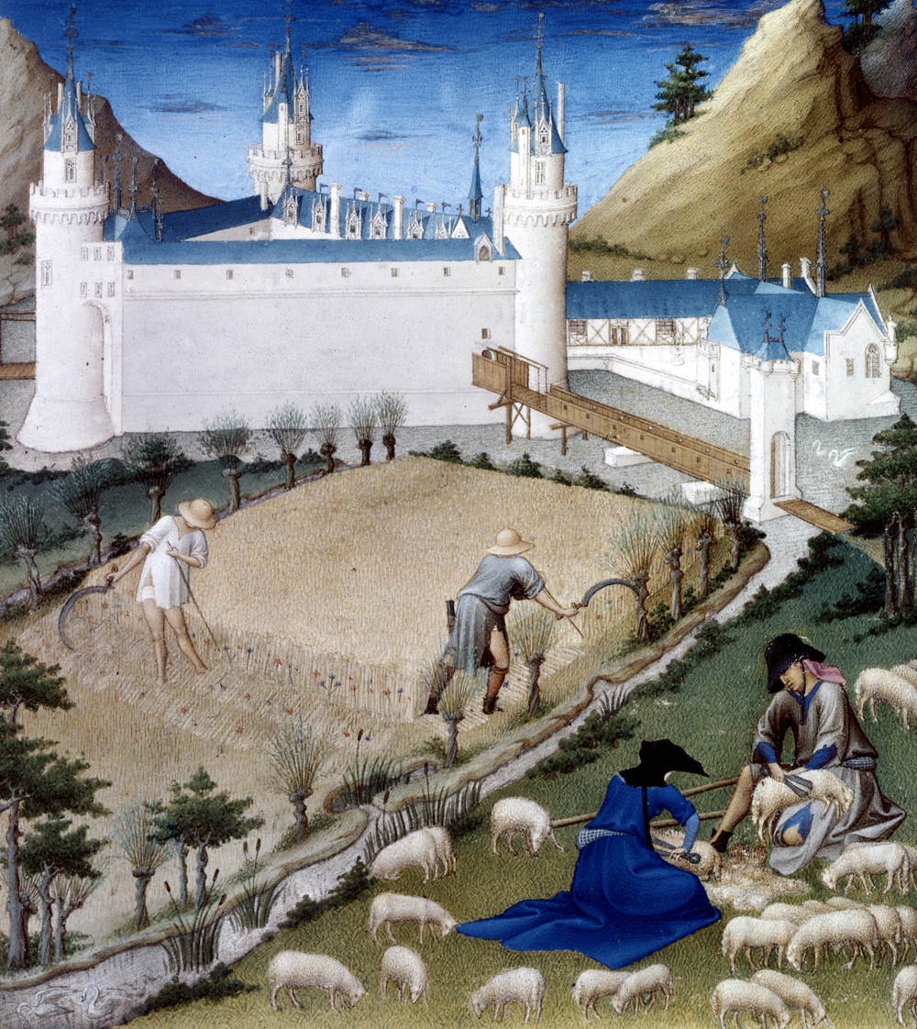
Summer - 1412–1489 - Chantilly Conde Müzesi

Slide 10
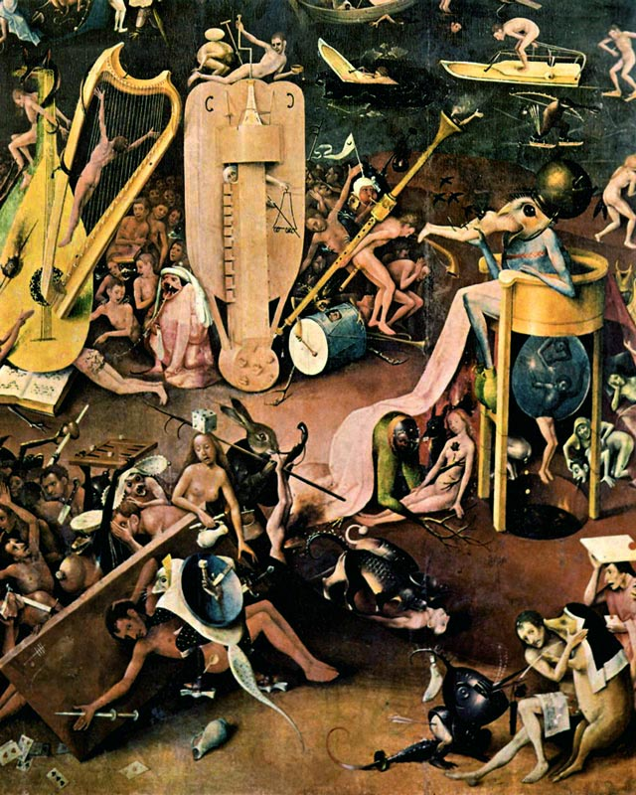
Cehennem – 1506 – Madrid Prado Müzesi

Slide 11
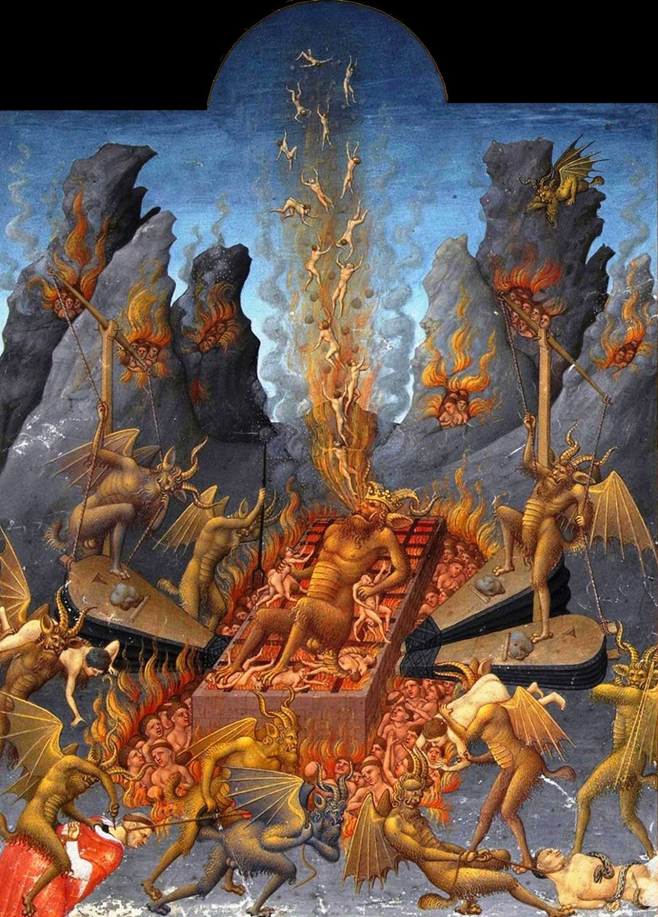
Cehennem – 1410-1411 – Chantilly Conde Müzesi

